Slide 1
SISTEMAS OPERATIVOS
PLANIFICACION DE PROCESOS
Universidad Nacional de Ingeniería
Facultad de Ingeniería Industrial y de Sistemas
Angel Chata Tintaya (angel.chata@gmail.com)
http://aulaportal.googlepages.com
Universidad Nacional de Ingeniería

Slide 2
Planificador
Se denomina planificador a aquella parte del sistema operativo encargada de asignar los recursos del sistema de manera que se consigan unos objetivos de comportamiento especificados.
Universidad Nacional de Ingeniería

Slide 3
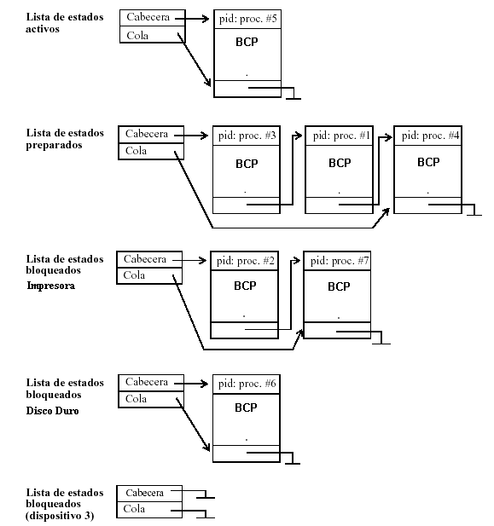
Colas de Procesos
El sistema mantiene listas de BCP para cada uno de los estados del sistema:
1. Una cola para los procesos en estado preparado
2. Una cola para los procesos en estado bloqueado en cada dispositivo
3. Una cola para los procesos en estado suspendido.
4. Una cola para los procesos en estado activo (ejecución). La lista de procesos activos tendrá tantos elementos como procesadores tenga el sistema.
Universidad Nacional de Ingeniería

Slide 4
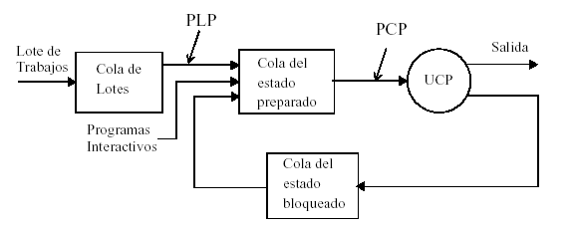
Prioridades
El planificador es el que gestiona el paso de los procesos de una lista a otra, sobre la base de prioridades.
1. Procesos del kernel.
2. Procesos interactivos
3. Sub Procesos
4. Procesos E/S
5. Procesos en Lote
Universidad Nacional de Ingeniería

Slide 5
Planificación a largo plazo
1. Se conoce como Scheduler
2. Determina que programas se admitirán en el sistema
3. Se ejecuta menos frecuentemente.
4. Se invoca ante un proceso batch (crontab, job, at, lotes)
5. Determina el grado de multiprogramación (cuantos procesos se ejecutaran a la vez).
6. Balancea la carga entre procesos intensos en CPU o en E/S.
7. Los procesos interactivos tienen más prioridad que los procesos batch.
8. A más procesos admitidos, mayor tiempo de atención total para los procesos.
Universidad Nacional de Ingeniería

Slide 6
Planificación a corto plazo
1. Se conoce como Dispatcher
2. Determina que proceso será el siguiente en ejecutarse en el CPU.
3. Se ejecuta mas frecuentemente.
4. Se invoca ante:
4.1. Una señal del reloj
4.2. Una interrupción E/S
4.3. Una llamada al sistema operativo (ejecución de subprocesos)
4.4. Señales que cambien el BCP de un proceso
4.5. Finalización de un E/S
4.6. Activación de programas interactivos
Universidad Nacional de Ingeniería

Slide 7
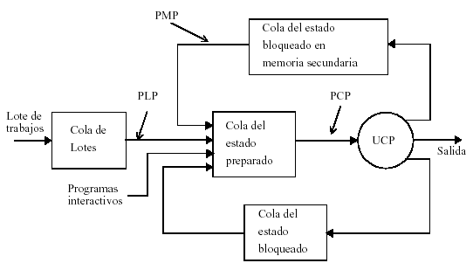
Planificación a mediano plazo
1. Se conoce como Swapper
2. Selecciona procesos para pasarlos a memoria secundaria.
3. Determina el grado de multiprogramación (cuantos procesos se ejecutaran a la vez).
4. Balancea la carga entre procesos intensos en CPU o en E/S.
Universidad Nacional de Ingeniería

Slide 8
Planificadores
Universidad Nacional de Ingeniería

Slide 9
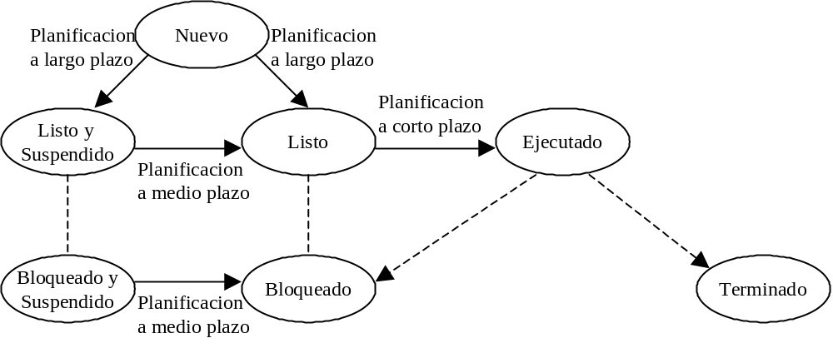
Planificadores y estados
Universidad Nacional de Ingeniería

Slide 10
Tipo de procesos
Procesos en Tiempo Real.
Un proceso en tiempo real requiere ser cumplido en el tiempo necesario pedido y el sistema debe hacer todo lo posible para terminarlo en ese tiempo.
Procesos Normales.
Un proceso normal no tiene tiempo límite para su ejecución.
Procesos No Expropiativos.
Un proceso al que no se le puede quitar el uso del CPU, una vez que lo tome.
Procesos Expropiativos.
Un proceso que puede compartir el uso del CPU con otros procesos.
Universidad Nacional de Ingeniería

Slide 11
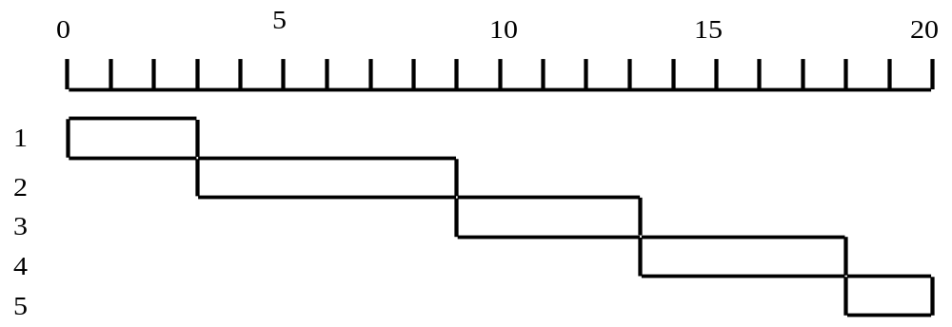
SCHED_FIFO
1. Política para procesos en tiempo real no expropiativos
2. Estos procesos se colocan en la cola de preparados
3. Cuando el actual proceso cesa de ejecutarse, se selecciona el proceso SCHED_FIFO más antiguo de mayor prioridad.
4. Un proceso SCHED_FIFO deja de ejecutarse si:
4.1. Otro proceso SCHED_FIFO de más prioridad ha ingresado a la cola de preparados.
4.2. El proceso se suspende por que ha empezado una interrupción E/S.
4.3. El proceso cesa voluntariamente su ejecución al indicársele desde el sistema operativo.
Universidad Nacional de Ingeniería

Slide 12
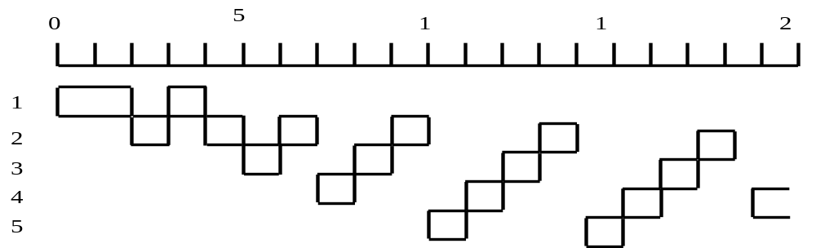
SCHED_RR
1. Política para procesos en tiempo real expropiativos.
2. Son expropiados del CPU en base un intervalo del reloj del sistema.
3. Cuando termina el intervalo, el proceso actual se coloca en la cola de preparados.
4. Una vez terminado el intervalo para un proceso SCHED_RR, se selecciona de la cola primero los procesos SCHED_FIFO de mayor prioridad; y a continuación los procesos SCHED_RR en base a la prioridad y antigüedad.
5. Cuanto más tiempo se encuentre usando el proceso el CPU, su prioridad disminuye.
Universidad Nacional de Ingeniería

Slide 13
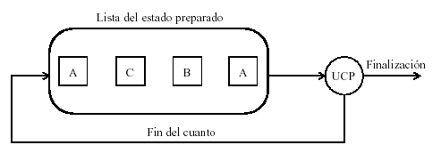
Cola de Preparados
Universidad Nacional de Ingeniería

Slide 14
SCHED_OTHER
1. Pueden ejecutarse cuando no existe ningún proceso de tiempo real preparado.
2. El proceso a ejecutar se elige tras examinar las prioridades dinámicas.
Universidad Nacional de Ingeniería

Slide 15
FIN
Universidad Nacional de Ingeniería

